Slide 1

DEVOPS: Desarrolla y despliega como un PRO

Slide 2
AGENDA
Sesión 2
Sesión 1
Sesión 3
Sesión 4
01
02
01/02/2024 16:00 – 20:00
Solución + Docker
08/02/2024 16:00 – 20:00
API RESTful
03
04
15/02/2024 16:00 – 20:00
Charla de RRHH
UI Ionic/Angular
22/02/2024 16:00 – 20:00
Despliegue con Docker
05
Sesión 5
05/03/2024 17:00 – 19:00
Cierre (cocktail + premios)

Slide 3
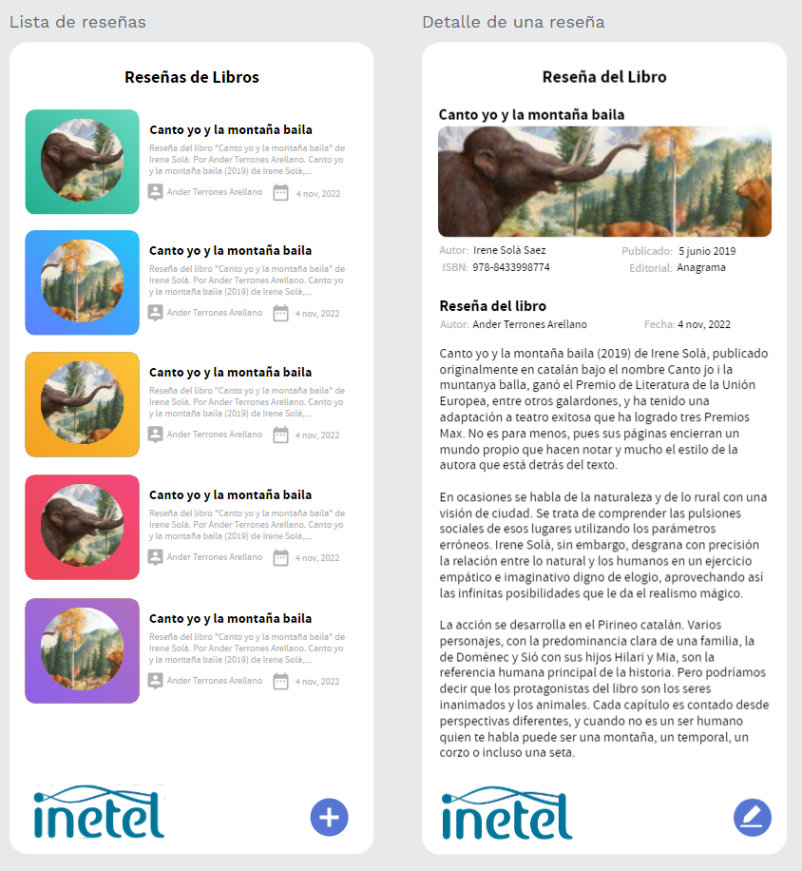
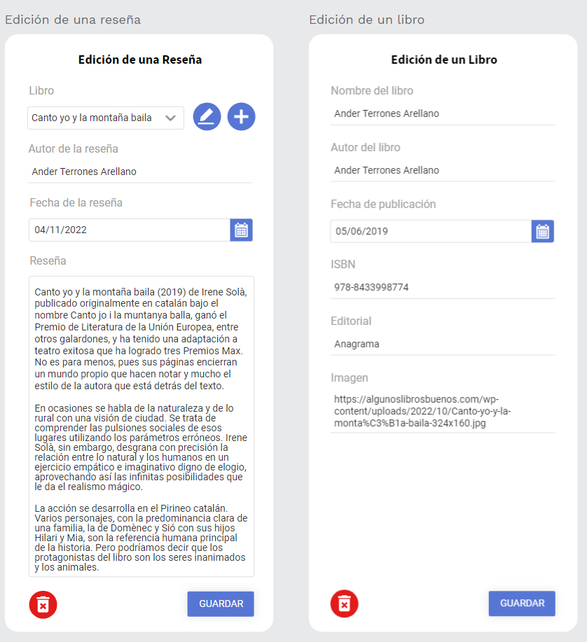
SOLUCIÓN

Slide 4
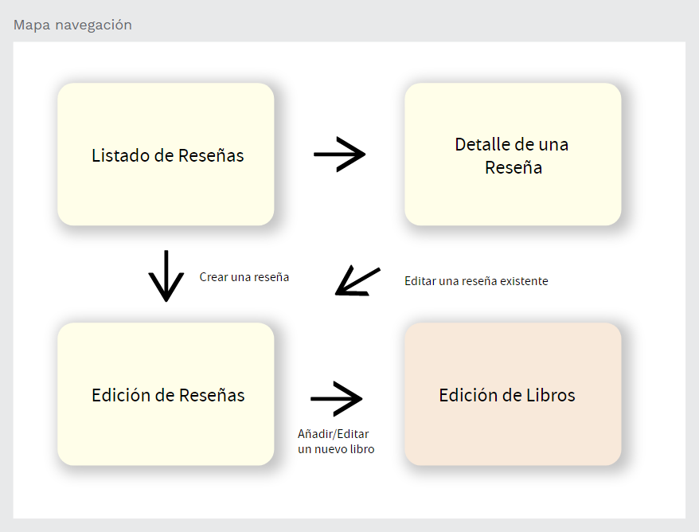
NAVEGACIÓN

Slide 5




Código fuente
https://github.com/grupoinetel/curso-devops-ulpgc
Haz tu Fork!!!

Slide 6

Docker
En la raíz del proyecto ejecuta:
docker compose up
http://localhost:8080/openapi/swagger-ui
http://localhost

Slide 7
Introducción a Docker

Slide 8

¡GRACIAS!
www.inerza.com
www.grupoinetel.com

